Slide 1
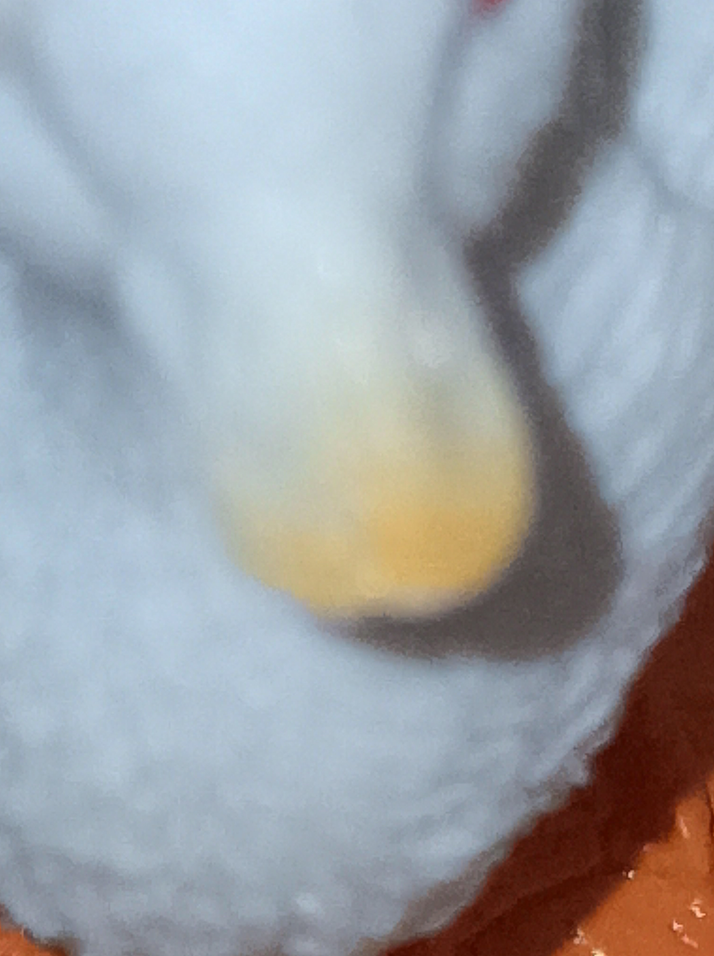
Mystery Image Senior 1
What do you observe? Can you make any inferences?
What does the image remind you of? Why?
What do you think the image is? Why?
Can you describe the colour, shapes, textures?

Slide 2
Íomha Rúnda Sinsear 1
Cad a fheiceann tú? An féidir leat tátal a bhaint as?
Cad a mheabhraíonn an íomhá seo duit? Cén fáth?
Cad é an íomhá seo, dar leat? Cén fáth?
An féidir leat cur síos a dhéanamh ar an dath, ar na cruthanna agus na huigeachtaí?

